Slide 1
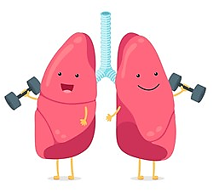
BÀI 24
BÀI 24
CHĂM SÓC, BẢO VỆ
CƠ QUAN HÔ HẤP (Tiết 2)

Slide 2

Yêu cầu cần đạt
- Nói được cách hít vào, thở ra đúng cách và lợi ích của việc hít thở sâu.
- Thực hiện được việc hít vào, thở ra đúng cách.
- HS xác định được việc nên, không nên để chăm sóc, bảo vệ đường hô hấp.

Slide 3
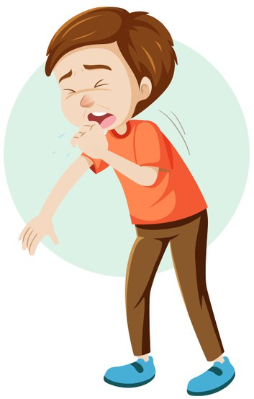

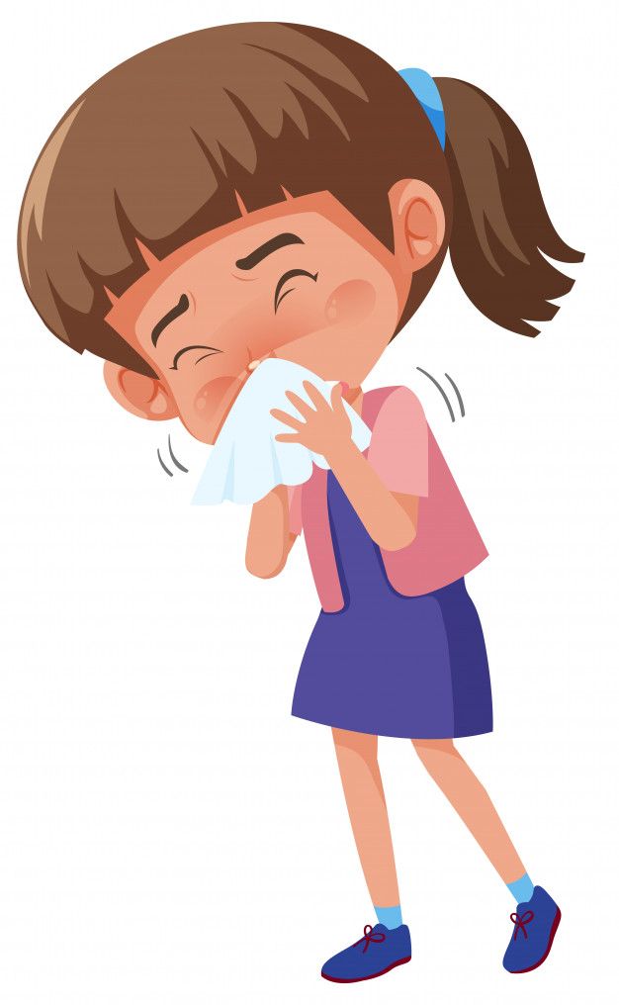
Em đã bao giờ bị ho, sổ mũi hay viêm họng chưa? Khi bị như vậy em cả thấy thế nào?
mệt mỏi
khó chịu
chán ăn

Slide 4
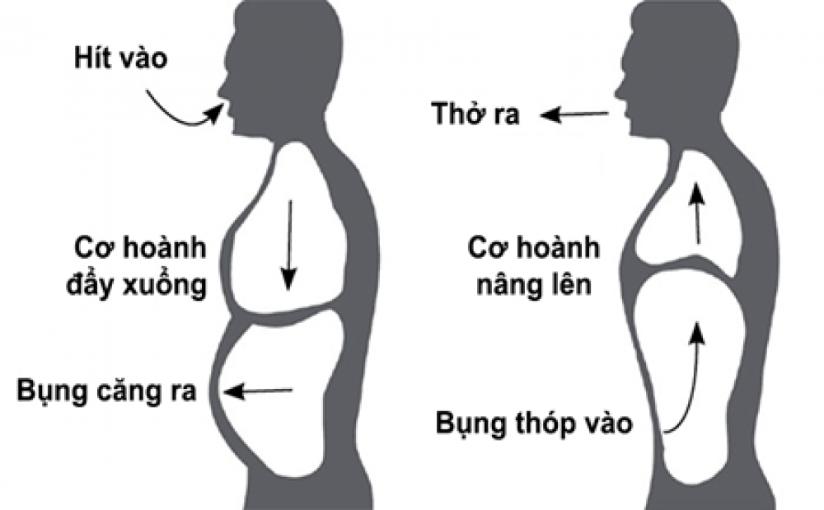
1.Tập hít thở đúng cách
Bước 1: Hít chậm và sâu bằng mũi cho đến khi bụng phồng lên.
Bước 2: Thở ra chậm để không khí từ từ đi qua mũi cho đến khi bụng xẹp xuống.

Slide 5
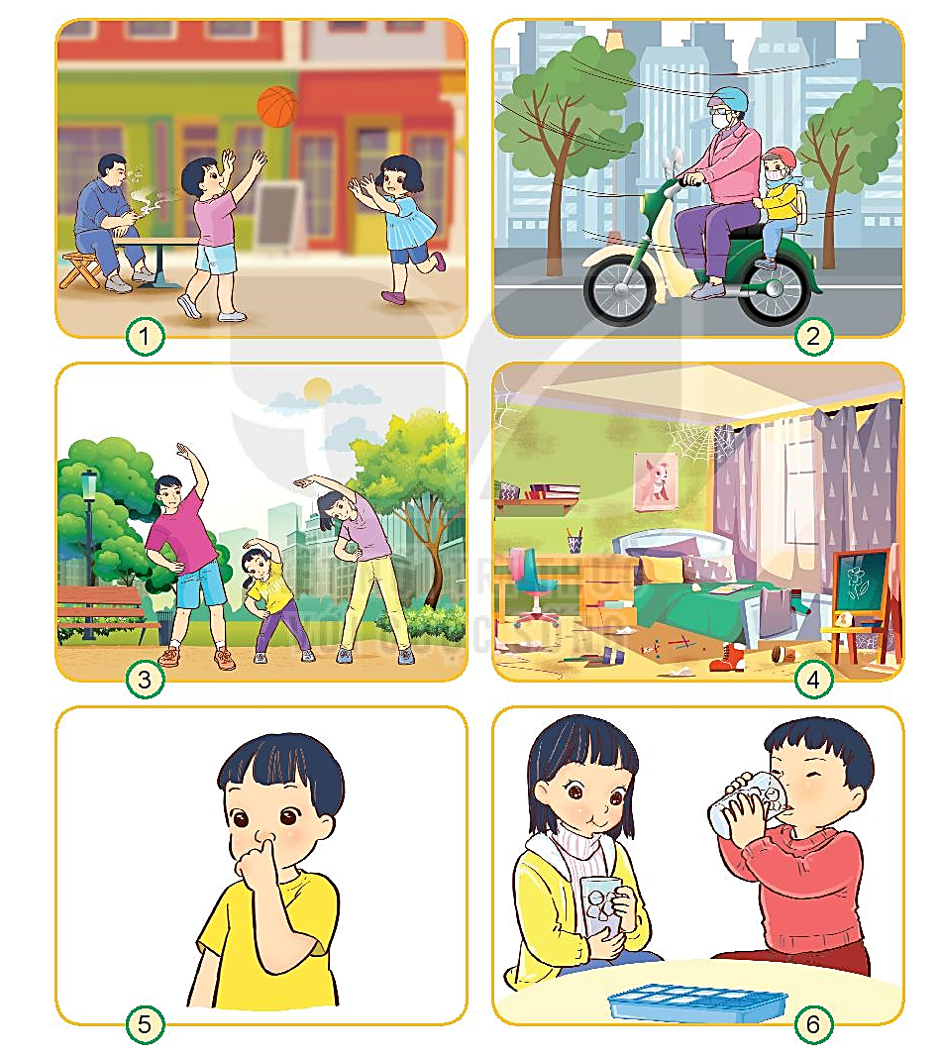




Vui chơi ở nơi có khói thuốc
Đeo khẩu trang khi ra đường
Tập thể dục thể thao
Phòng bữa bãi, bẩn thỉu
Cho tay lên ngoáy mũi
Uống nước đá

Slide 6
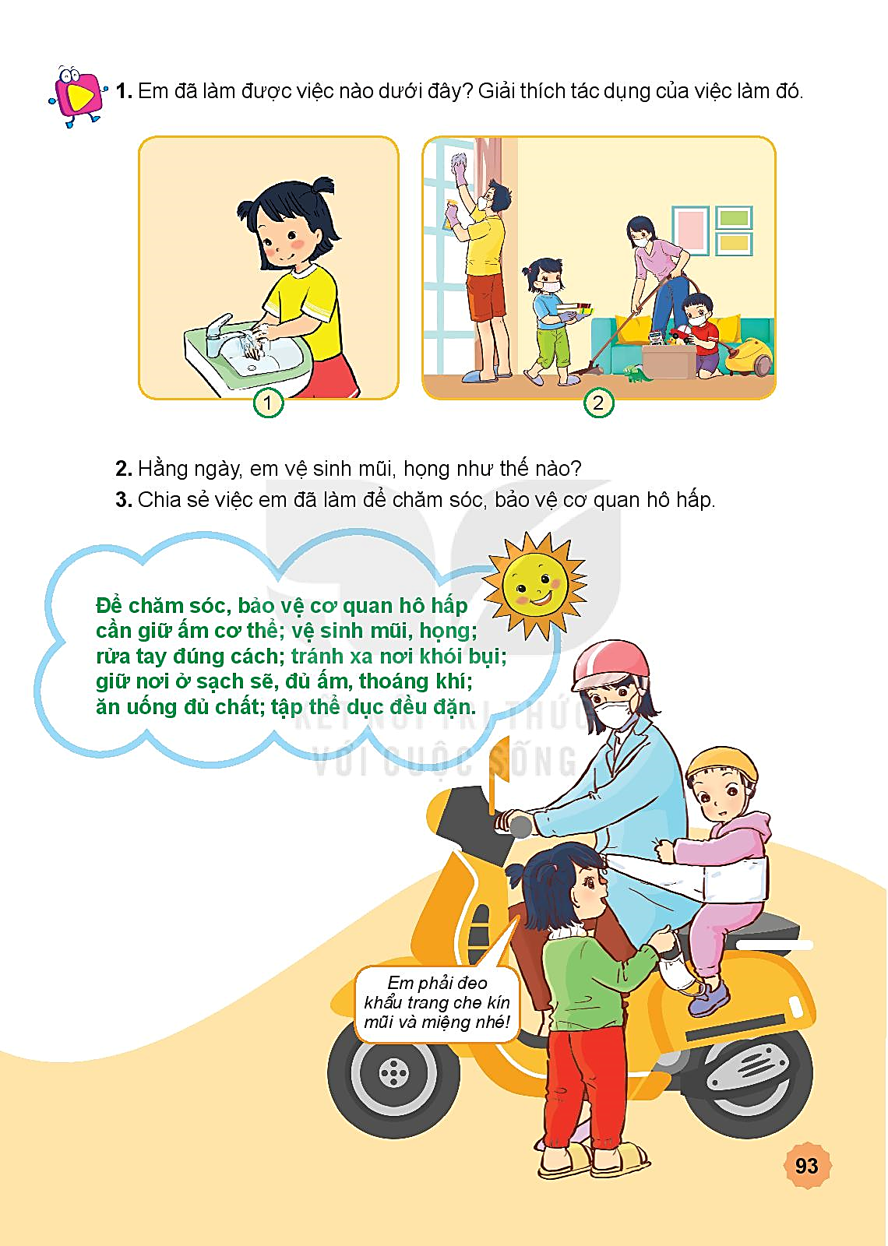
1.Em đã làm được việc nào dưới đây?
Giải thích tác dụng của việc đó.
Rửa tay sạch
Dọn dẹp nhà cửa

Slide 7
Ghi nhớ
Để chăm sóc, bảo vệ cơ quan hô hấp cần giữ ấm cơ thể; vệ sinh mũi, họng; rửa tay đúng cách; tránh xa nơi khói bụi; giữ nơi ở sạch sẽ, đủ ấm, thoáng khí; ăn uống đủ chất; tập thể dục đều đặn.
Em phải đeo khẩu trang che kín mũi và miệng nhé!

Slide 8
Yêu cầu cần đạt
- Nói được cách hít vào, thở ra đúng cách và lợi ích của việc hít thở sâu.
- Thực hiện được việc hít vào, thở ra đúng cách.
- HS xác định được việc nên, không nên để chăm sóc, bảo vệ đường hô hấp.

Slide 9


